Slide 1


TRƯỜNG ĐẠI HỌC CÔNG NGHIỆP HÀ NỘI
KHOA CÔNG NGHỆ THÔNG TIN
BÁO CÁO THỰC NGHIỆM
ĐỀ TÀI : XÂY DỤNG WEBSITE QUẢN LÝ HỌC SINH
Giảng viên hướng dẫn
: ThS. Phạm Thế Anh
Nhóm
: 15
Sinh viên thực hiện
:Nguyễn Văn Dương – 2019601153
Nguyễn Văn Đức – 2020607404
Bùi Trung Đức – 2020605848
Cao Đắc Nam – 2019605804
Đặng Thìn Trung - 2020601052
Lớp
: 20231IT6022002

Slide 2

Nội dung
1
Lý do chọn đề tài
4
Xây dựng chương trình
2
Đặc tả yêu cầu
5
Kết luận
3
Đặc tả thiết kế

Slide 3

1. Giới thiệu đề tài
Mục tiêu đề tài
Tạo ra website quản lý học sinh một cách tối ưu, giảm bớt thời gian quản lý cho giáo viên, nhà trường và thuận tiện cho việc tra cứu điểm của học sinh.
Đáp ứng đủ các yêu cầu được đưa ra bới người sử dụng với giao diện website đơn giản, dễ sử dụng, hệ thống phân quyền nguiời sử dụng rõ ràng.
Phần đặc tả yêu cầu sẽ có nội dung chính là mô tả chi tiết các chức năng cần có, đối tượng người sử dụng phần mềm.

Slide 4

2. Đặc tả yêu cầu phần mềm
2.1 : Các tác nhân sử dụng
Về phía nhà trường
Về phía giảng viên
Quản lý hệ thống
Quản lý điểm học sinh
Quản lý giáo viên
Đổi mật khẩu
Quản lý lớp học
Đăng nhập, đăng xuất
Phân công giảng dạy
Quản lý điểm
Đăng nhập, đăng xuất

Slide 5
2. Đặc tả yêu cầu phần mềm
2.2 : Yêu cầu phi chức năng
Yêu cầu bảo mật
Yêu cầu về tính sử dụng
Yêu cầu hiệu năng
Các ràng buộc thiết kế
Yêu cầu về giao tiếp
Tiêu chuẩn nghiệm thu hệ thống

Slide 6
2. Đặc tả yêu cầu phần mềm
2.3 : Yêu cầu chức năng
Module đăng nhập
Module phân công giảng dạy
Module đăng xuất
Module quản lý điểm
Module quản lý hệ thống
Module quản lý giáo viên
Module quản lý học sinh
Module quản lý lớp học

Slide 7
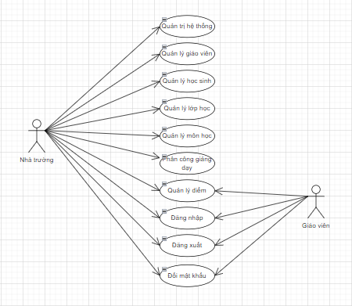
3. Kết quả phân tích thiết kế hệ thống

Slide 8
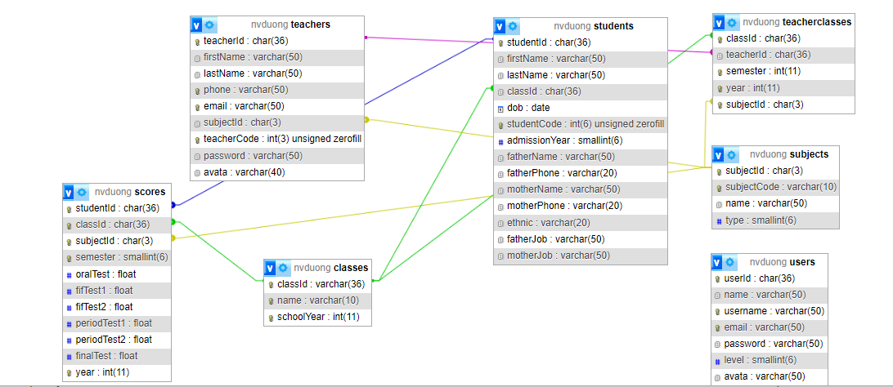
3. Kết quả phân tích thiết kế hệ thống

Slide 9

4. Xây dựng chương trình
4.1 : Các công cụ xây dựng chương trình
Chương trình viết bằng ngôn ngữ lập trình PHP
Lưu trữ dữ liệu bằng hệ quản trị MySQL
Công cụ hỗ trợ lập trình : JavaScript
Môi trường làm việc : Visual Studio Code, DrawIO, Photoshop

Slide 10
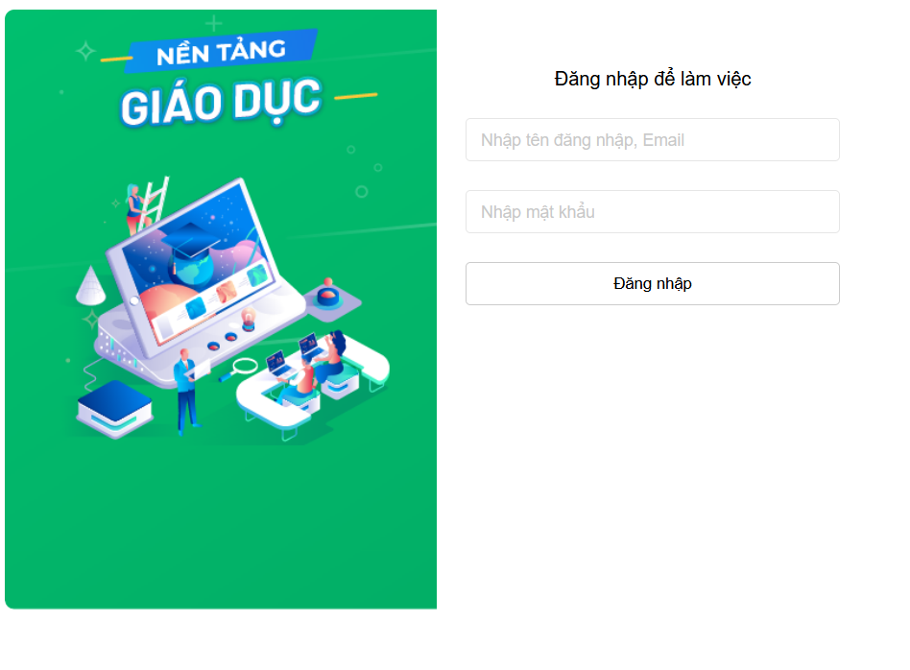
4.2 Giao diện phía nhà trường
Đăng nhập

Slide 11
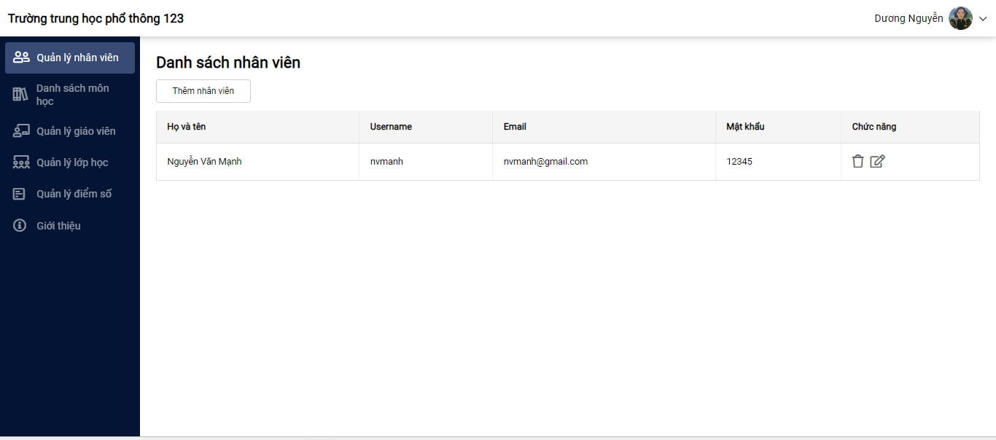
4.2 Giao diện phía nhà trường
Quản lý nhân viên

Slide 12
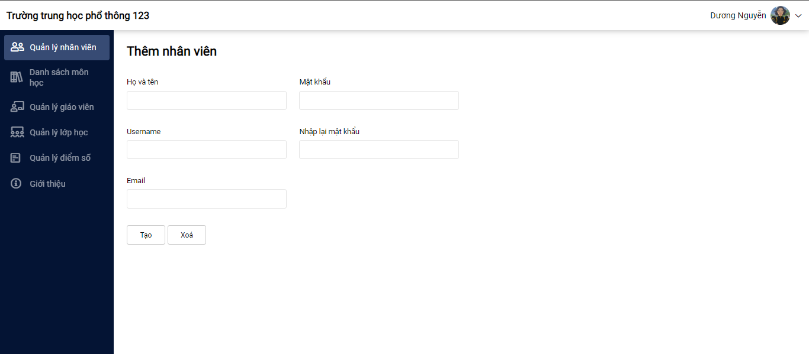
4.2 Giao diện phía nhà trường
Thêm nhân viên

Slide 13
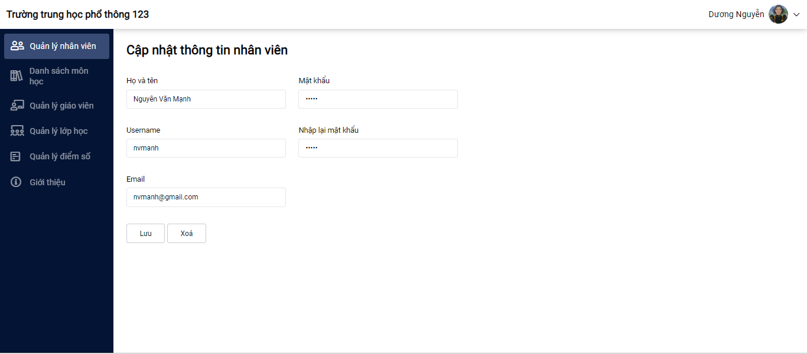
4.2 Giao diện phía nhà trường
Cập nhật thông tin nhân viên

Slide 14
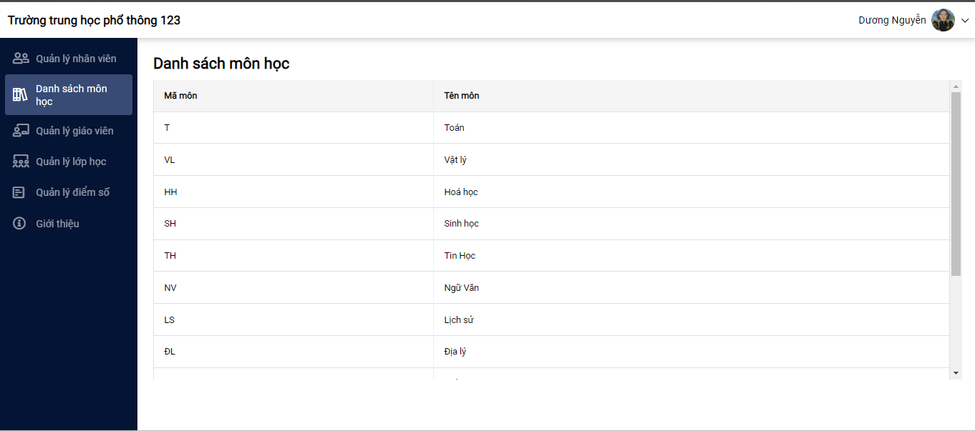
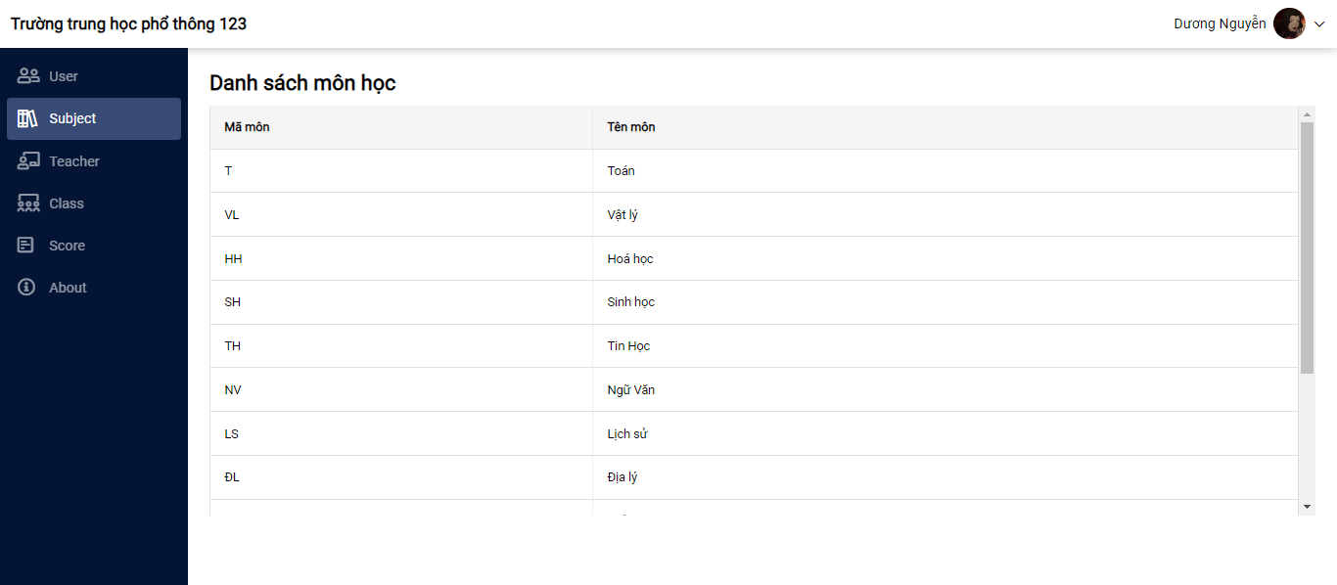
4.2 Giao diện phía nhà trường
Xem danh sách môn học

Slide 15
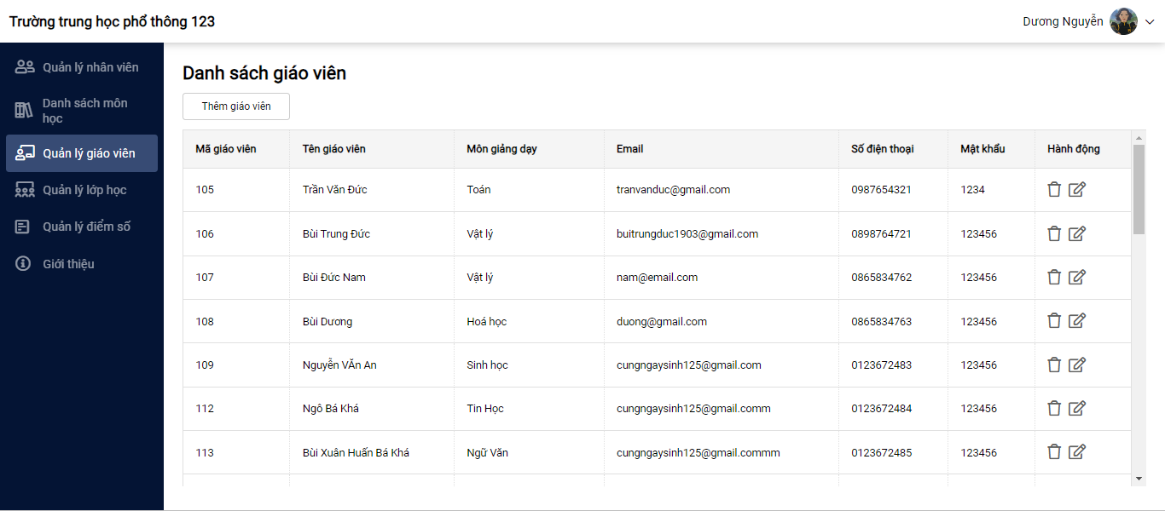
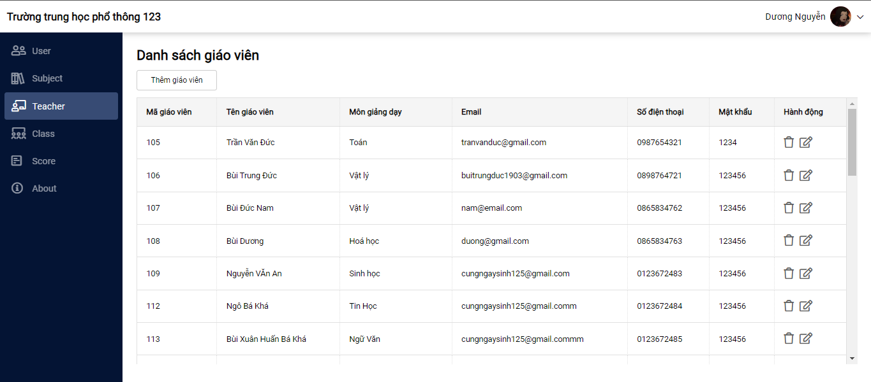
4.2 Giao diện phía nhà trường
Quản lý giáo viên

Slide 16
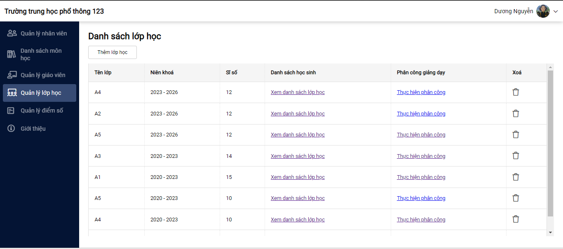
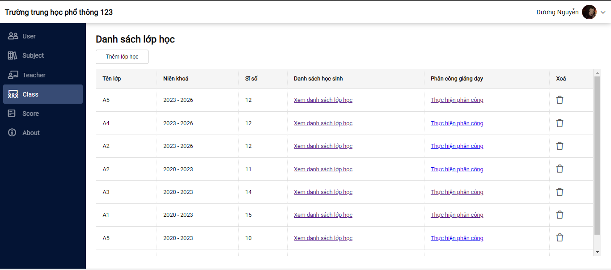
4.2 Giao diện phía nhà trường
Quản lý lớp học

Slide 17
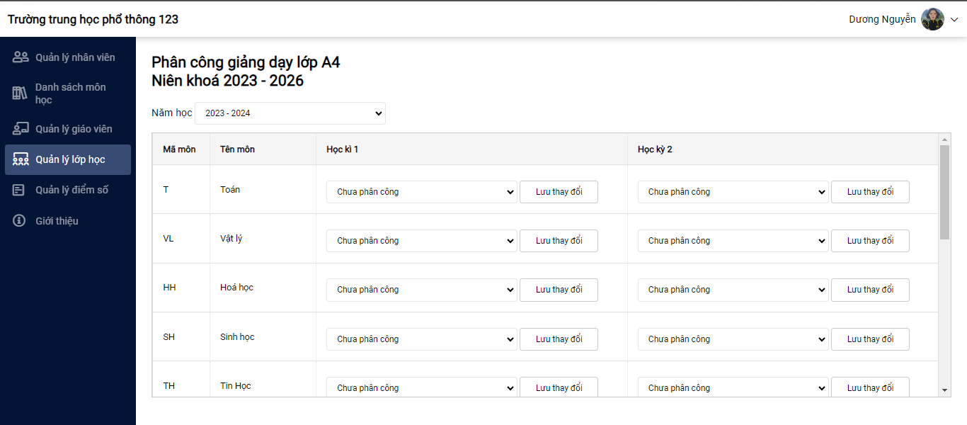
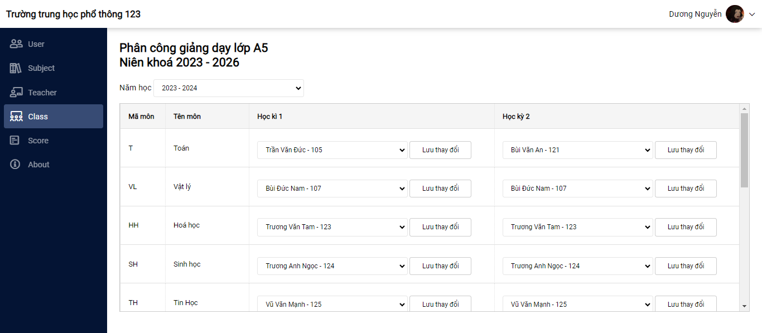
4.2 Giao diện phía nhà trường
Thực hiện phân công

Slide 18
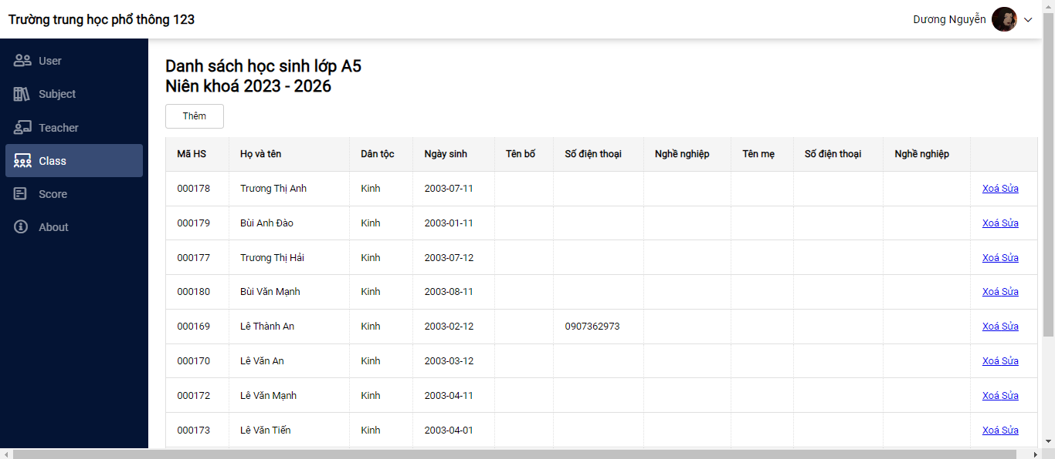
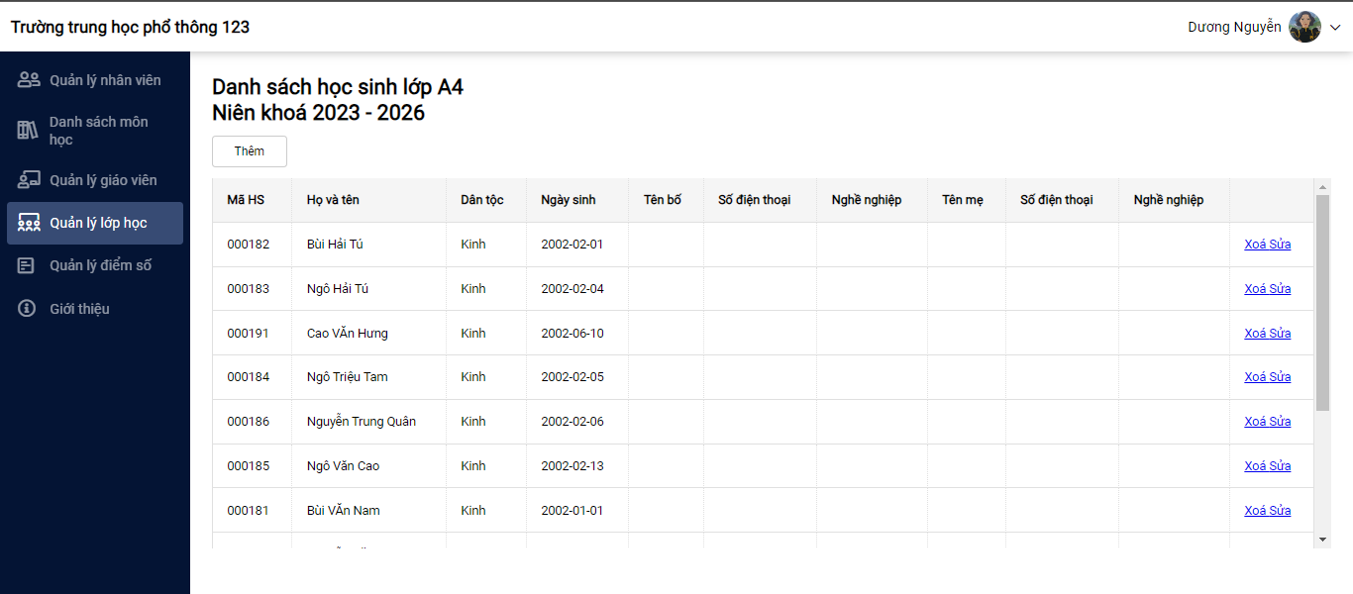
4.2 Giao diện phía nhà trường
Quản lý học sinh

Slide 19
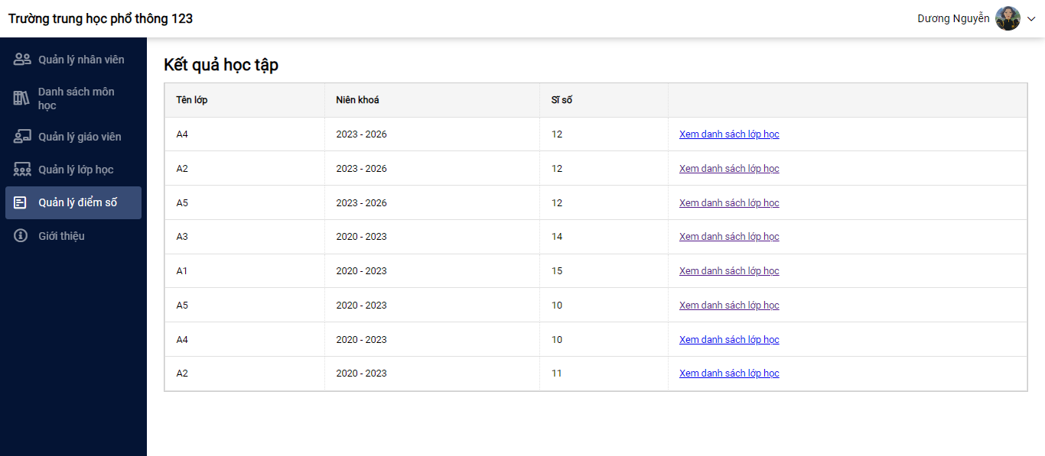
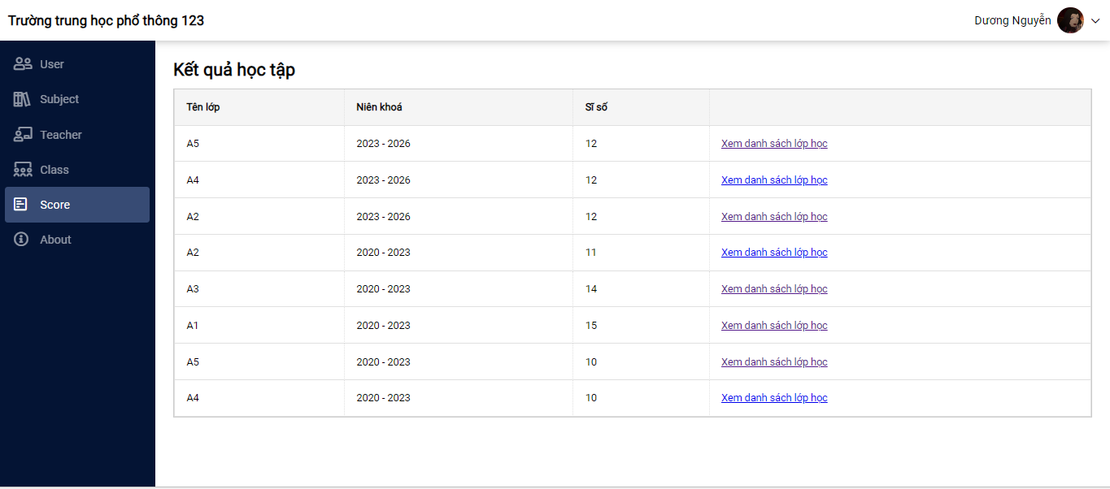
4.2 Giao diện phía nhà trường
Quản lý điểm

Slide 20
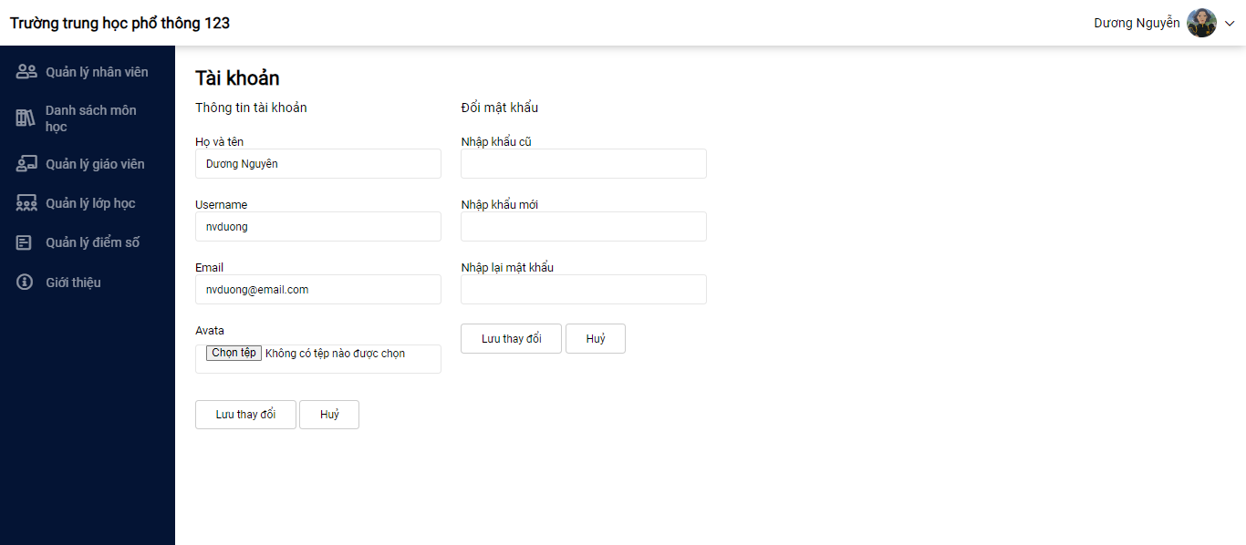
4.2 Giao diện phía nhà trường
Thay đổi thông tin cá nhân

Slide 21
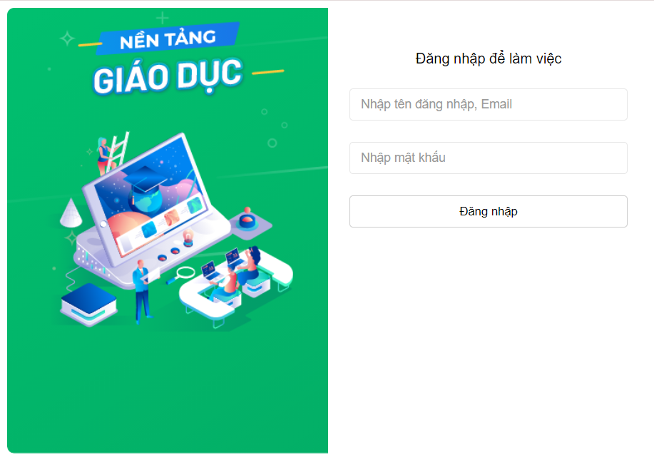
4.3 Giao diện phía giáo viên
Đăng nhập

Slide 22
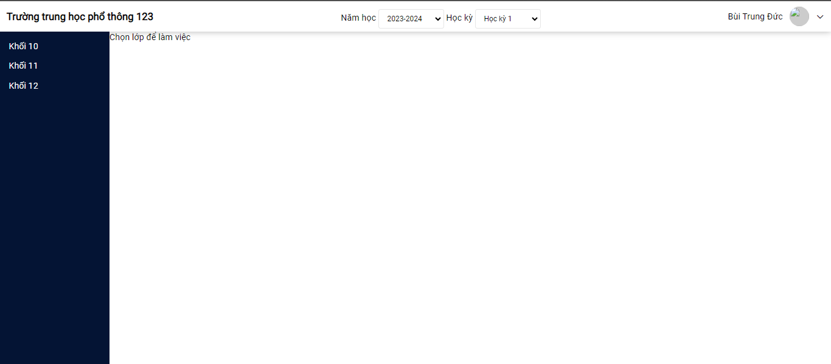
4.3 Giao diện phía giáo viên
Trang chủ

Slide 23
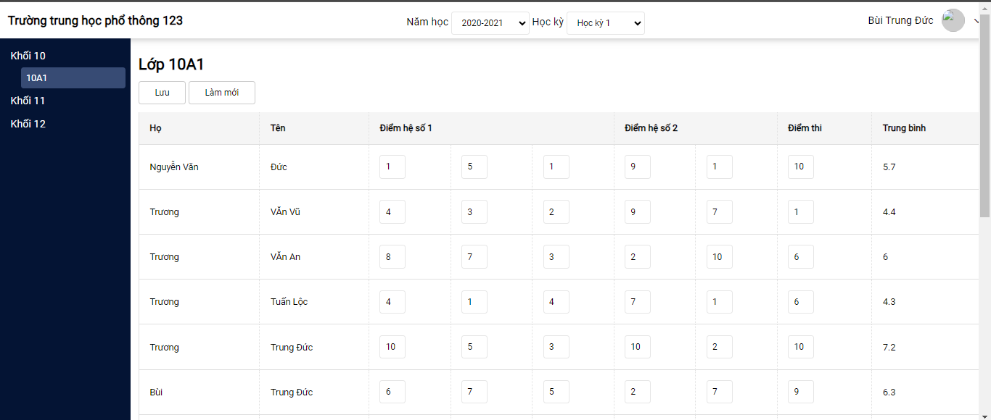
4.3 Giao diện phía giáo viên
Quản lý điểm

Slide 24
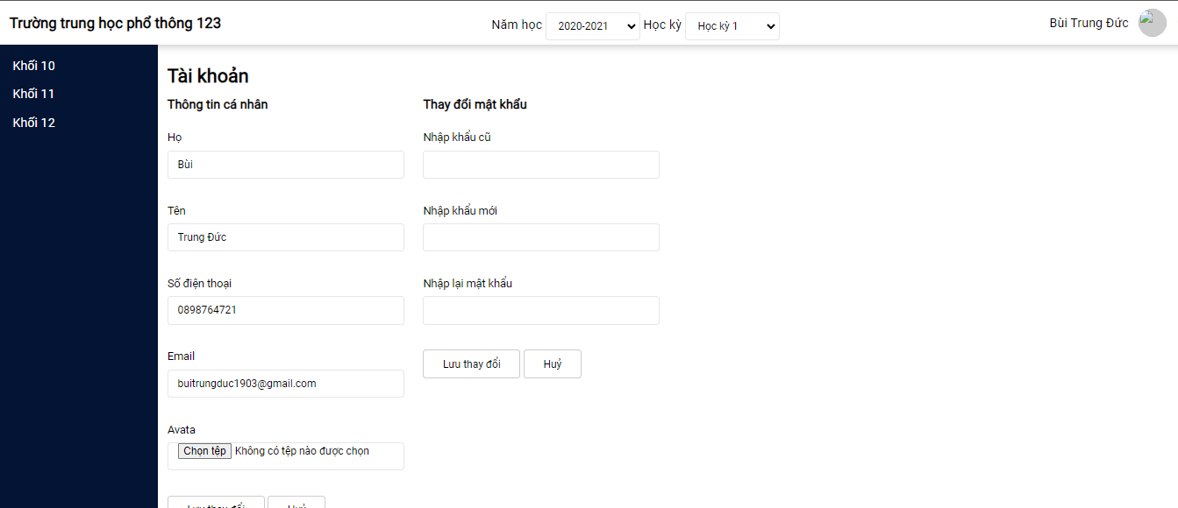
4.3 Giao diện phía giáo viên
Thay đổi thông tin cá nhân

Slide 25
5. Kết luận
Ứng dụng đã được hoàn thiện với đầy đủ các chức năng đã đặt ra
Một số hạn chế
Hướng phát triển:
Bước đầu đã xây dựng được một số chức năng cho website, đáp ứng được một số yêu cầu trong việc quản lý, tìm kiếm,…. Website đã hoàn thiện các chức năng cơ bản.

Slide 26


